Slide 1
Přednáška 6
Rovnost a přístup ke zdravotní péči a financování

Slide 2
Financování
Proč je to důležité pro veřejné zdraví

Slide 3
Zdravotní potřeby, rovnost a přístup ke zdravotní péči (opakování)

Slide 4
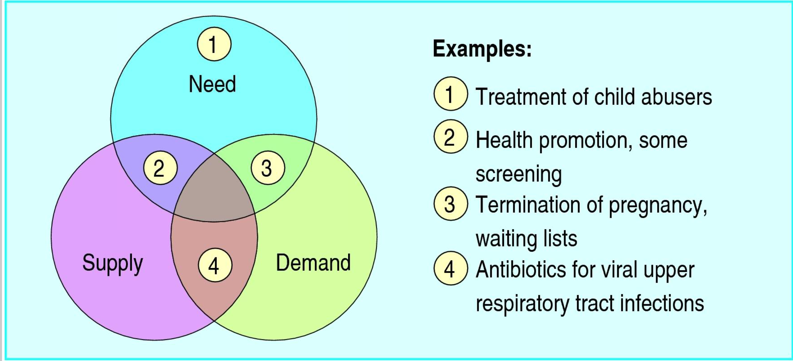

Slide 5
Pyramida poptávky
Poptávka po formální péči
Necitlivá potřeba
Healh (není potřeba)
Poptávka po laické péči
Citelná, ale nevyjádřená potřeba

Slide 6
Všeobecné zdravotní pojištění, rovnost v oblasti zdraví a rovnost v oblasti zdraví

Slide 7
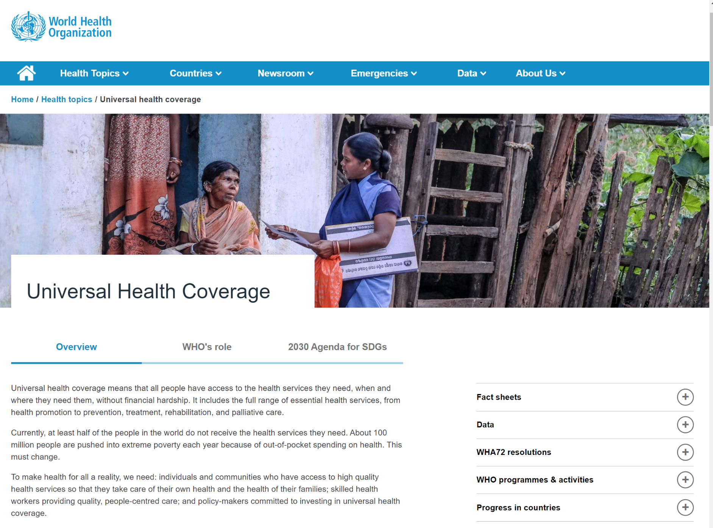

Slide 8
Rovnost
Zdravotně si nejsme rovni.
Různé determinanty zdraví
Všichni lidé by si měli být rovni
Stejné příležitosti

Slide 9
Co znamená rovnost?
Rovný přístup ke zdravotní péči
  Nemocnice je otevřena pro chudé i bohaté a od každého z nich vybírá stejnou částku.
Stejná zdravotní péče
  Mám nárok na stejné zacházení jako nevidomá osoba nebo osoba se zdravotním postižením.
Rovné šance v životě
  Zdravotní systém musí vyrovnávat biologické nerovnosti
  Je to vůbec možné?

Slide 10
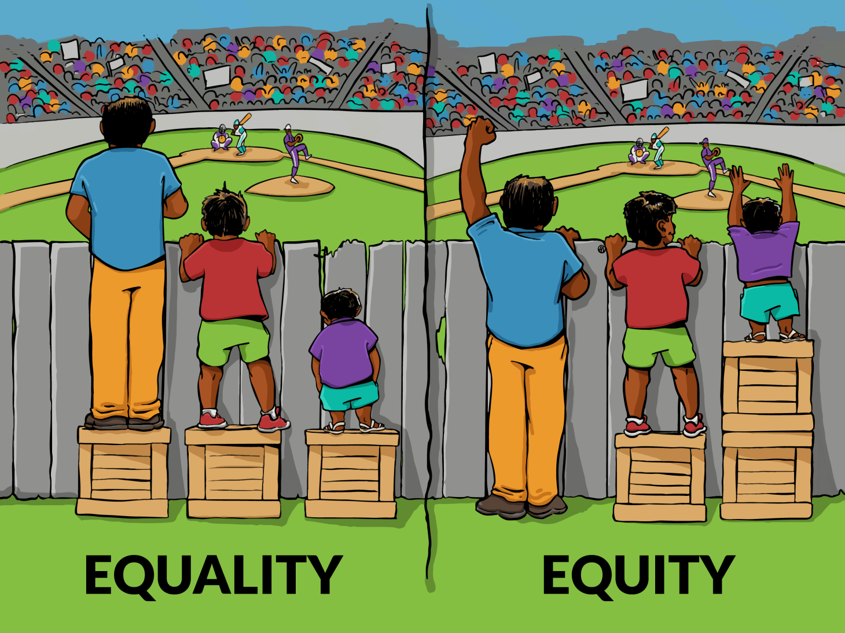
Rovnost VS. Rovnost
Spravedlnost je "spravedlivé" rozdělení dávek mezi obyvatelstvo.
Vertikální spravedlnost: S jednotlivci s různým zdravotním stavem by se mělo zacházet různě v závislosti na morálně relevantních faktorech.
Horizontální rovnost:
Rovné zacházení s jednotlivci nebo skupinami, které se nacházejí v podobné situaci.

Slide 11
1. Všeobecné zdravotní pojištění

Slide 12
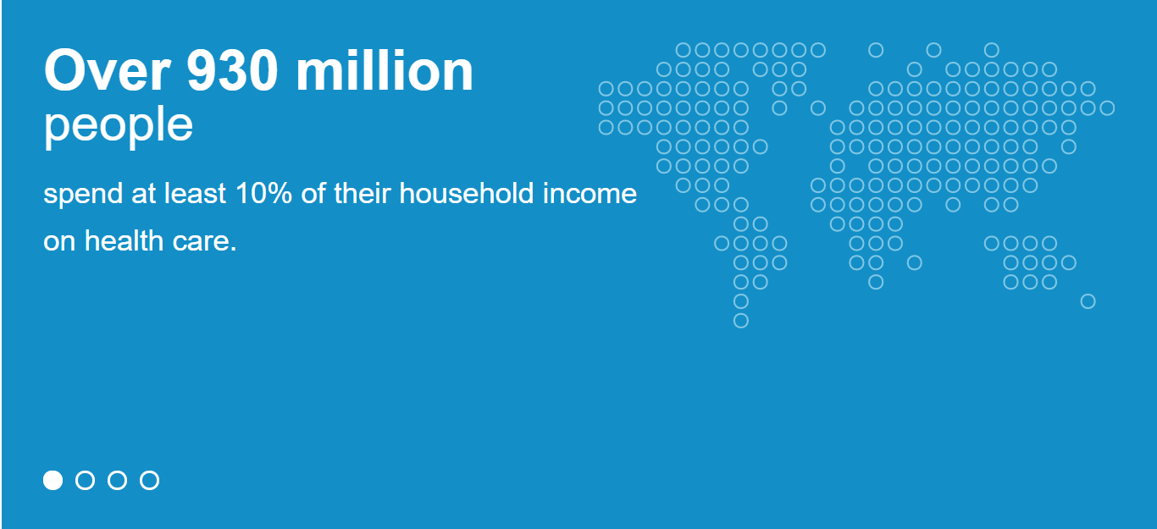

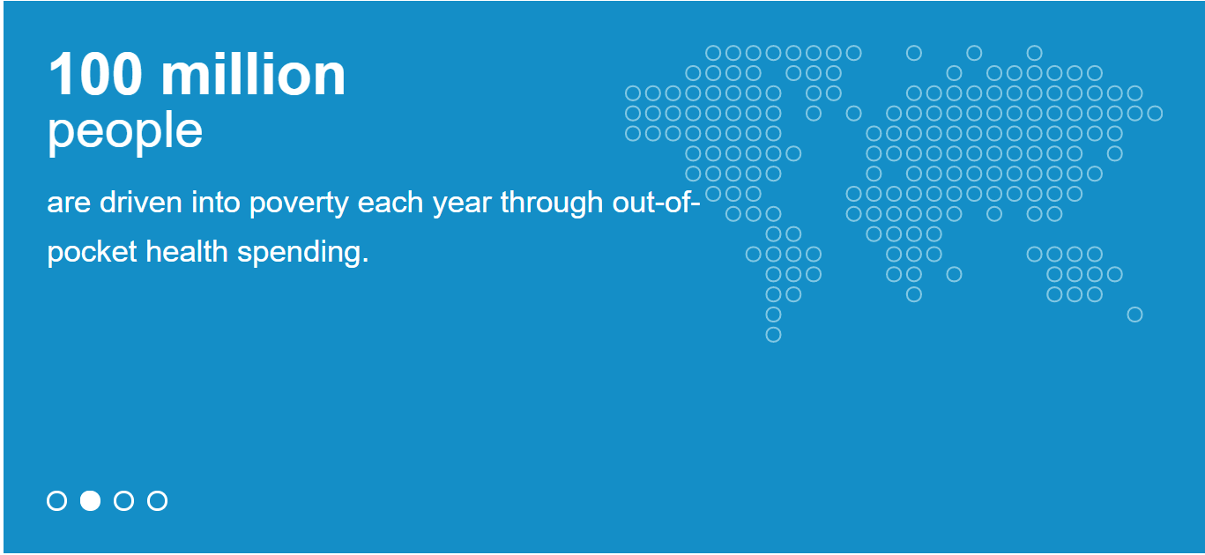
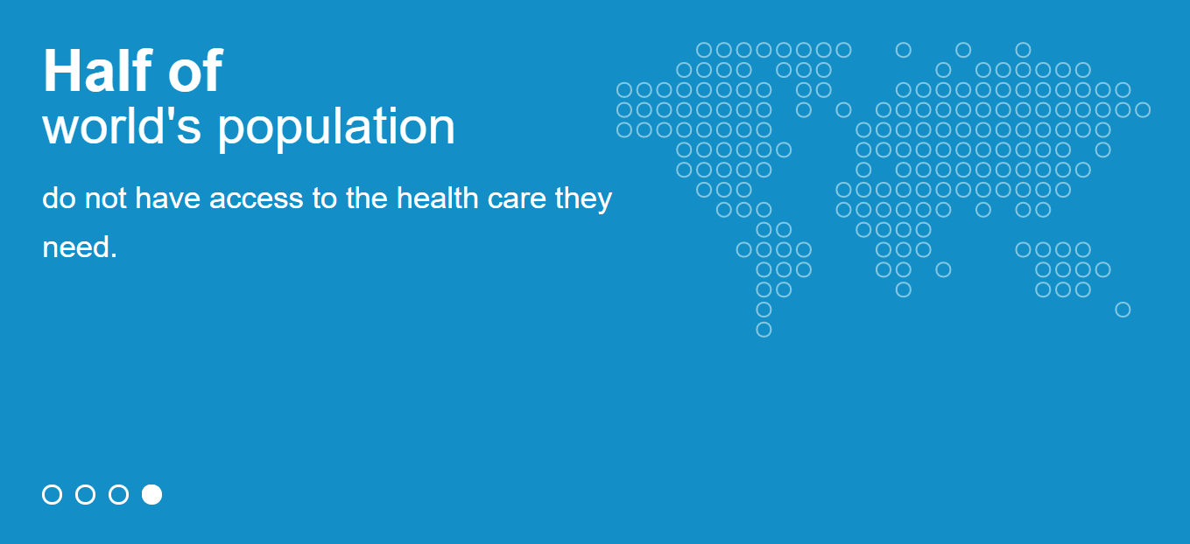

Slide 13
WHO
Všeobecný přístup ke zdravotním službám znamená, že všichni lidé mají přístup ke zdravotním službám, které potřebují, kdy a kde je potřebují, a to bez finančních potíží. Zahrnuje celou škálu základních zdravotních služeb, od podpory zdraví po prevenci, léčbu, rehabilitaci a paliativní péči.

Slide 14
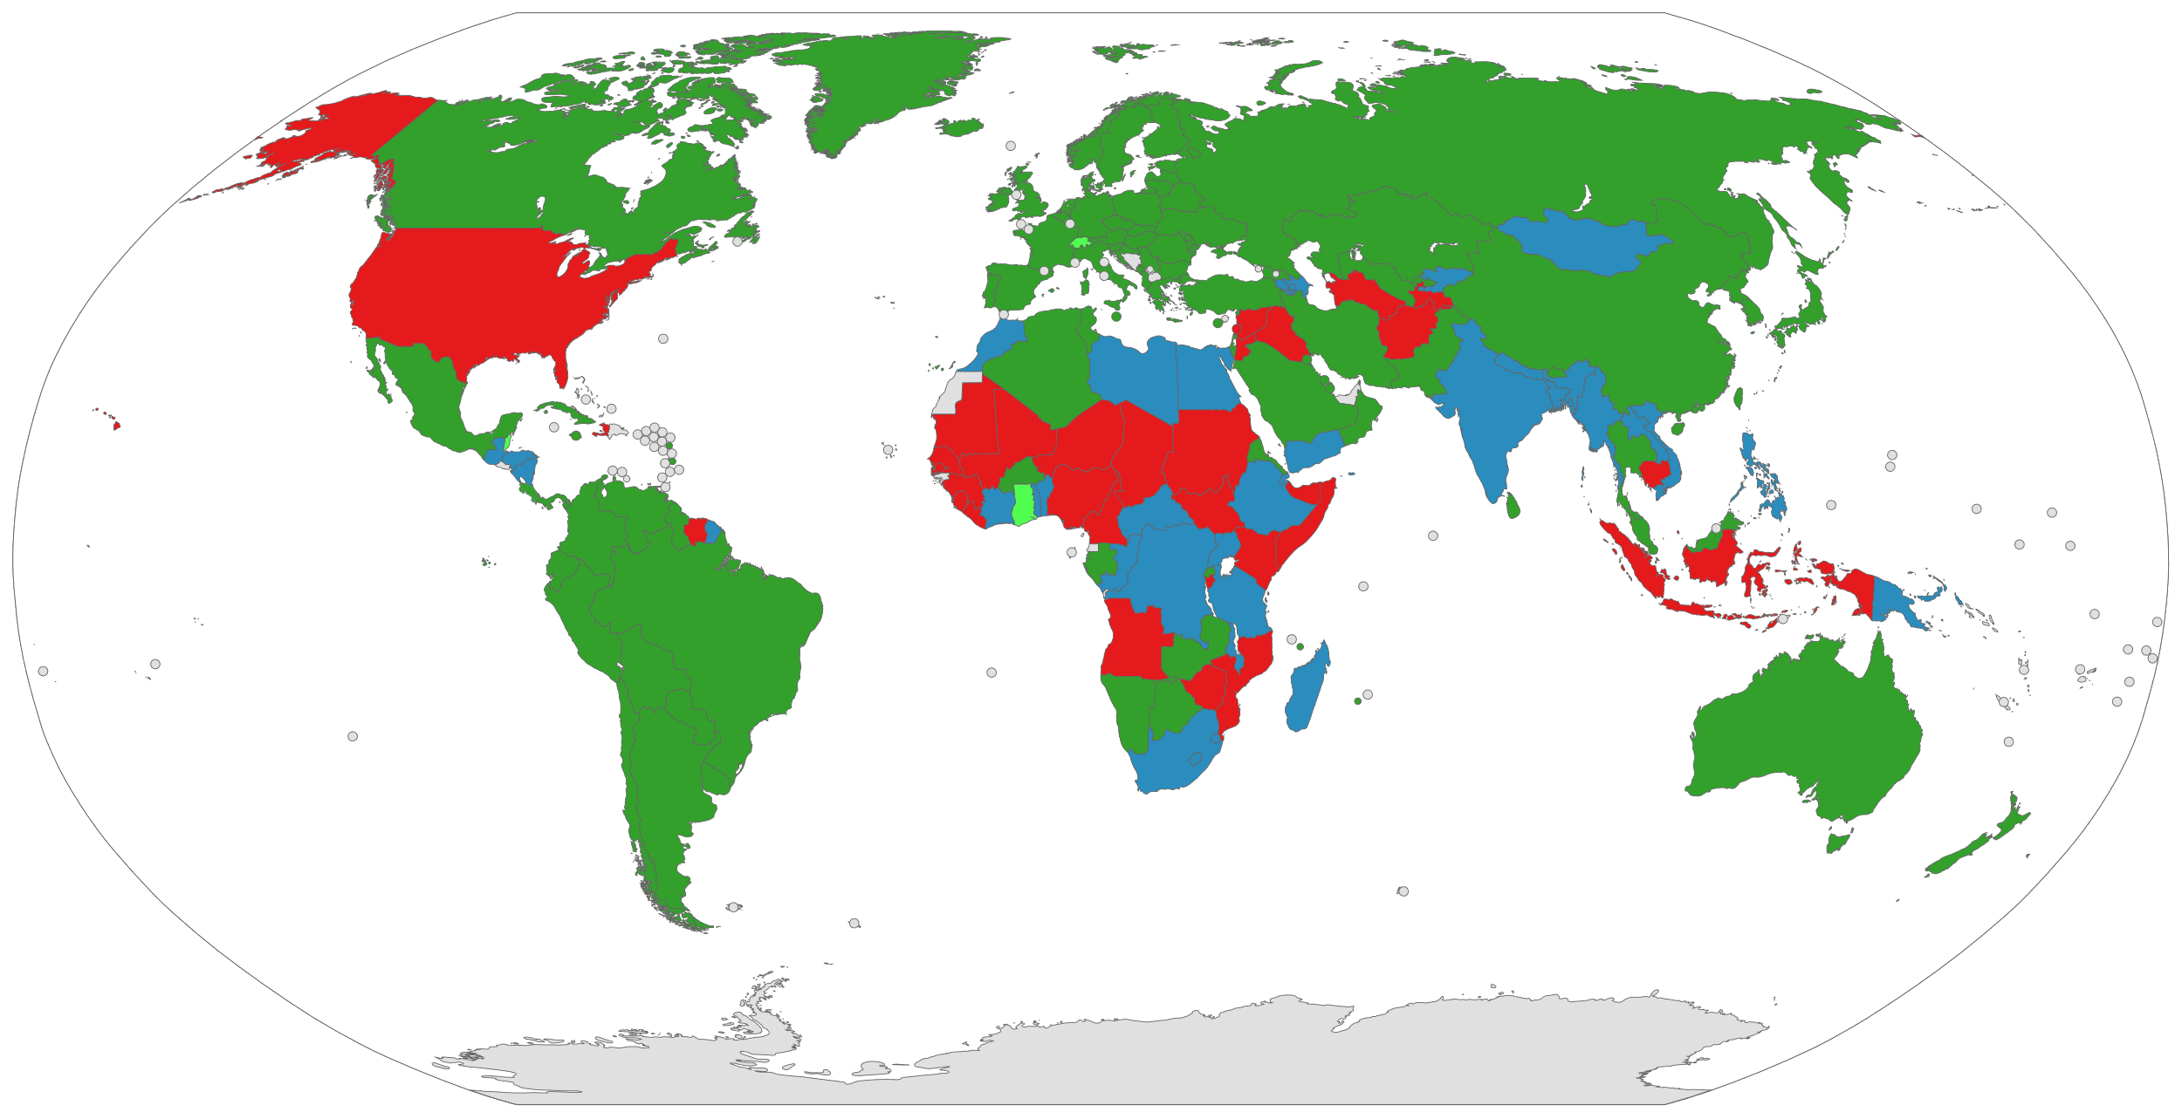
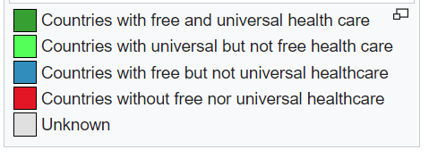
Všeobecná dostupnost zdravotní péče v globálním měřítku

Slide 15
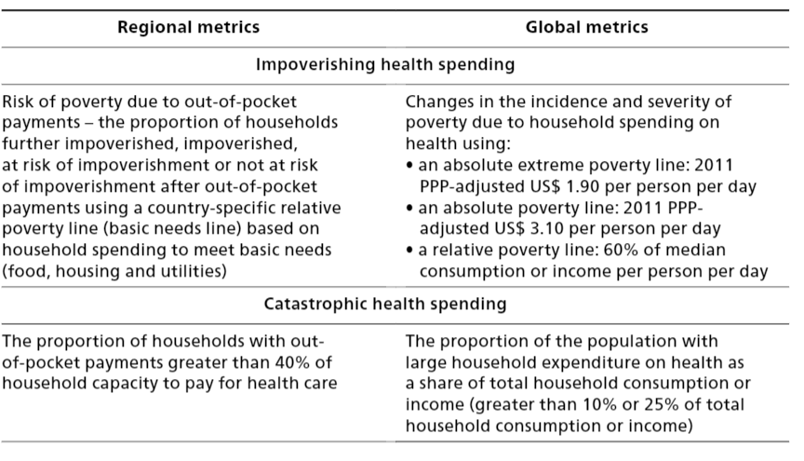
Katastrofické výdaje na zdraví - výdaje na zdraví z vlastní kapsy přesahující 10 % nebo 25 % celkové spotřeby nebo příjmů domácnosti [WHO, 2019].
ochuzující výdaje na zdraví - dopad výdajů na zdraví z vlastní kapsy, které vedou k tomu, že se domácnost dostane pod převažující hranici chudoby nebo prohloubí své ochuzení, pokud již chudá je [Knaul, Wong a Arreola-Ornelas 2012; Xu 2005].

Slide 16
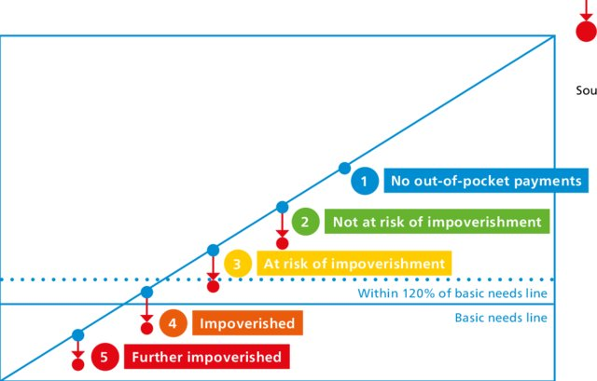
Dopad přímých plateb za zdravotní péči
Katastrofické výdaje na zdraví - výdaje na zdraví z vlastní kapsy přesahující 10 % nebo 25 % celkové spotřeby nebo příjmů domácnosti [WHO, 2019].
ochuzující výdaje na zdraví - dopad výdajů na zdraví z vlastní kapsy, které vedou k tomu, že se domácnost dostane pod převažující hranici chudoby

Slide 17
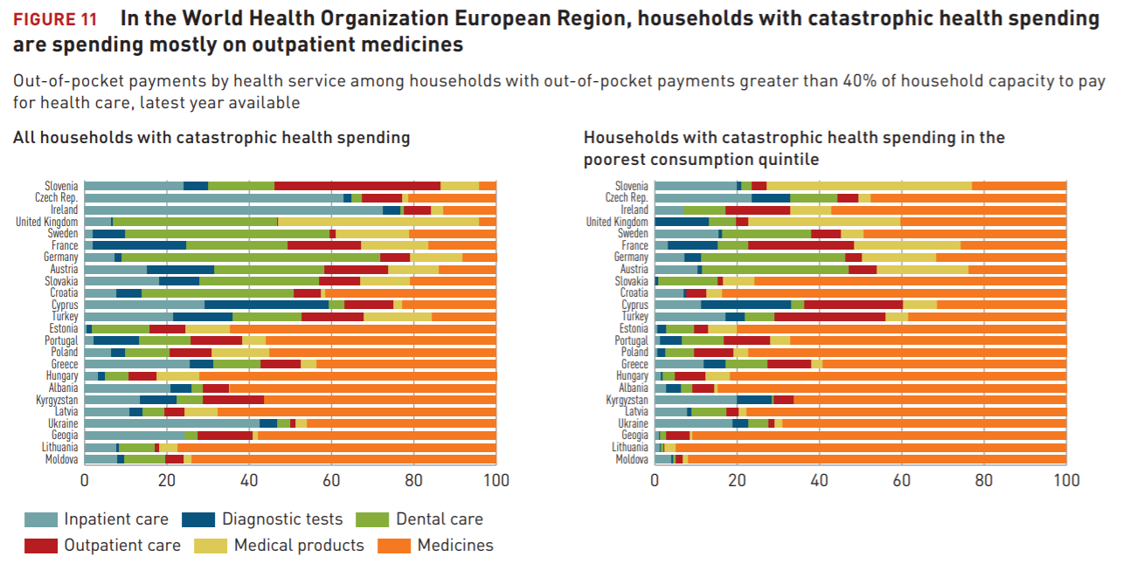

Slide 18
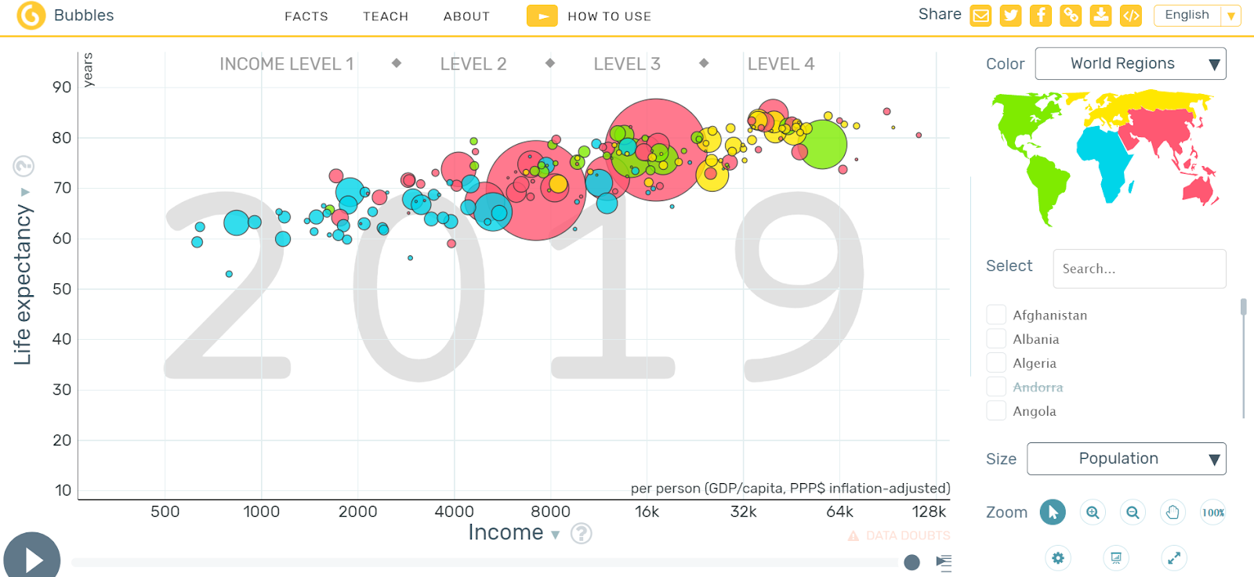
Je to problém třetího světa?

Slide 19
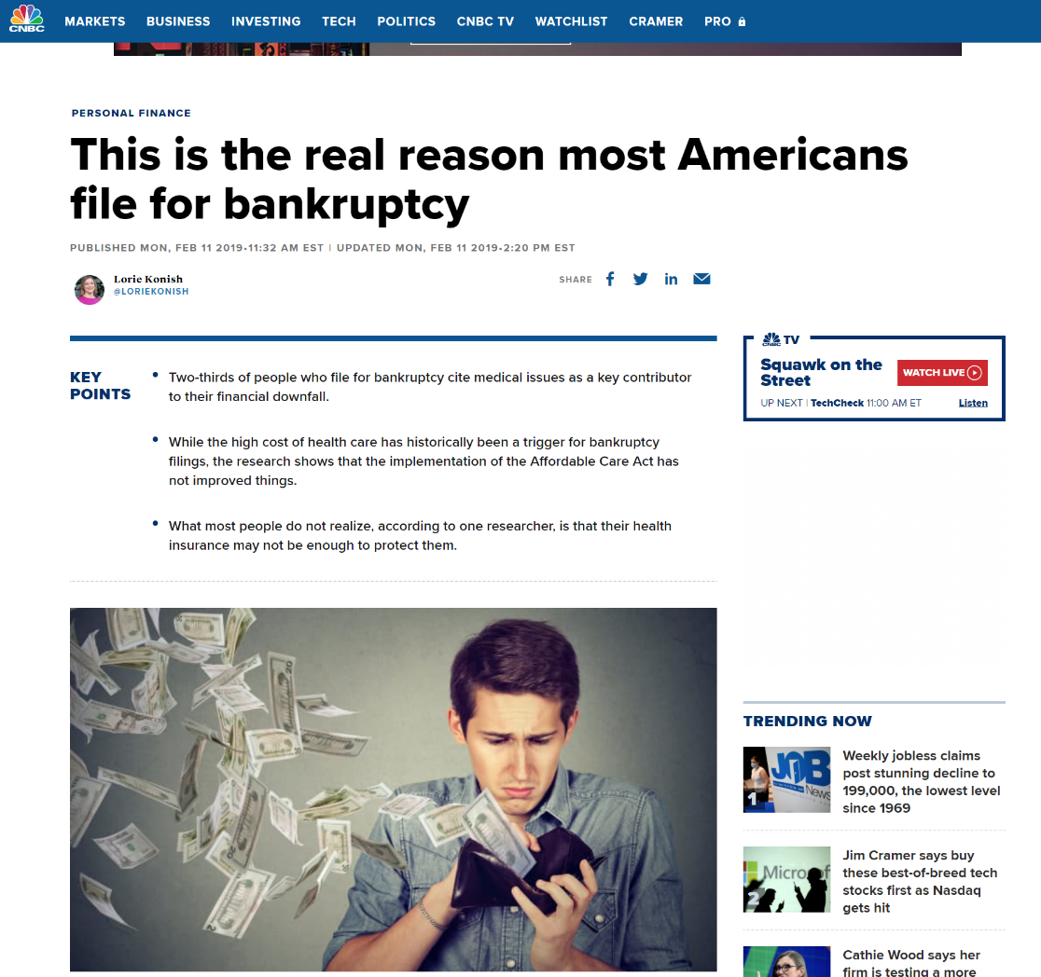
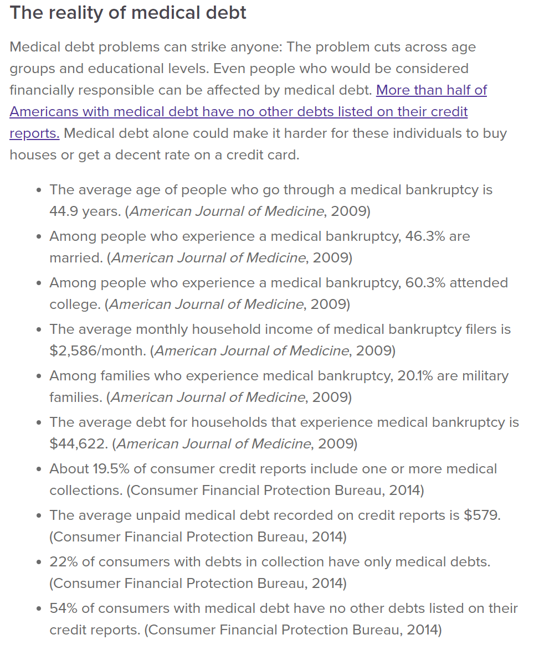
Je to problém třetího světa?

Slide 20
Lidské náklady na dluhy za zdravotní péči
21 % dospělých ve věku 18-64 let nepodstoupilo lékařské vyšetření nebo léčbu, které jim doporučil lékař, kvůli ceně. (Kaiser Family Foundation / New York Times, 2016)
32 % dospělých ve věku 18-64 let odložilo lékařskou péči, kterou potřebují, kvůli nákladům. (Kaiser Family Foundation / New York Times, 2016)
Mezi těmi, kteří mají problémy s účty za lékařskou péči, 29 % uvádí, že problémy s dluhy za lékařskou péči začaly způsobovat problémy s placením jiných, nelékařských účtů. (Kaiser Family Foundation / New York Times, 2016)
40 % dospělých ve věku 18-64 let se kvůli ceně spoléhá na domácí léčbu nebo volně prodejné léky místo návštěvy lékaře. (Kaiser Family Foundation / New York Times, 2016)
Mezi těmi, kteří mají problémy s účty za lékařskou péči, jich 44 % uvedlo, že tyto problémy měly velký dopad na jejich rodinu. (Kaiser Family Foundation / New York Times, 2016)
62 % osob, které mají problémy s účty za lékařskou péči, uvedlo, že v době zahájení léčby měli zdravotní pojištění. (Kaiser Family Foundation / New York Times, 2016)
https://www.singlecare.com/blog/medical-debt-statistics/

Slide 21
Osobní bankrot kvůli účtům za péči (USA)
Průměrný věk osob, které procházejí zdravotním bankrotem, je 44,9 roku. (American Journal of Medicine, 2009)
Mezi lidmi, kteří se ocitli ve zdravotním bankrotu, je 46,3 % ženatých a vdaných. (American Journal of Medicine, 2009)
Mezi lidmi, kteří prodělali zdravotní bankrot, jich 60,3 % navštěvovalo vysokou školu. (American Journal of Medicine, 2009)
Průměrný měsíční příjem domácnosti žadatelů o zdravotní bankrot činí 2 586 USD měsíčně. (American Journal of Medicine, 2009)
Mezi rodinami, které se potýkají se zdravotním bankrotem, je 20,1 % rodin vojáků. (American Journal of Medicine, 2009)
Průměrný dluh domácností, které se ocitly v lékařském bankrotu, činí 44 622 USD. (American Journal of Medicine, 2009)
Přibližně 19,5 % zpráv o úvěrech spotřebitelů obsahuje jednu nebo více lékařských exekucí. (Úřad pro finanční ochranu spotřebitelů, 2014)
Průměrný nesplacený dluh za zdravotní péči zaznamenaný v úvěrových zprávách činí 579 USD. (Úřad pro finanční ochranu spotřebitelů, 2014)
22 % spotřebitelů s dluhy v exekuci má pouze dluhy ze zdravotnictví. (Úřad pro finanční ochranu spotřebitelů, 2014)
54 % spotřebitelů s dluhy za zdravotní péči nemá ve svých úvěrových zprávách uvedeny žádné jiné dluhy. (Úřad pro finanční ochranu spotřebitelů, 2014)
https://www.singlecare.com/blog/medical-debt-statistics/

Slide 22
2. Hledání dobře nastaveného modelu

Slide 23
Žádoucí vlastnosti systémů financování zdravotnictví:
Politika, proces a řízení financování zdravotnictví
Politiky financování zdravotnictví se řídí cíli UHC, zohledňují systémovou perspektivu a stanovují priority a pořadí strategií pro individuální i populační služby.
Zvyšování příjmů
Výdaje na zdravotnictví jsou založeny převážně na veřejných/povinných zdrojích financování.
Sdružování příjmů
Struktura a mechanismy sdružování v rámci celého zdravotnického systému zvyšují potenciál přerozdělování dostupných předplacených prostředků.
Nákup a platby poskytovatelům
Přidělení zdrojů poskytovatelům odráží zdravotní potřeby populace, výkonnost poskytovatelů nebo jejich kombinaci.
Výhody a podmínky přístupu
Návrh dávek zahrnuje výslovné omezení uživatelských poplatků a chrání přístup zranitelných skupin.
Řízení veřejných financí
Formulace a struktura rozpočtu na zdravotnictví podporují flexibilní výdaje a jsou v souladu s prioritami odvětví.

Slide 24
Modely používané po celém světě
Povinné pojištění
Systém „jedhoho plátce“
Financování na základě daní
Sociální zdravotní pojištění
Soukromé pojištění
Komunitní model (zaměstnanecká pojišťovna)

Slide 25
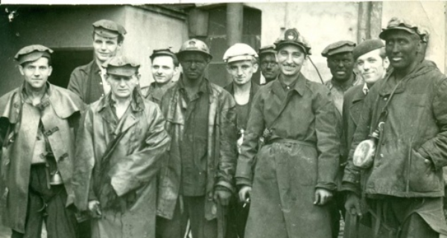
Komunitní model
Jednotliví členové určité komunity přisívají do společného zdravotního fondu, z něhož mohou čerpat, když potřebují lékařskou péči.
Příspěvky nejsou vázány na riziko.

Slide 26
Povinné pojištění
Občané musí mít soukromé pojištění
Cena a rozsah pojištění nejsou regulovány.
Tento model je zastaralý a nepoužívá se pro "hlavní" populaci.
Obvyklý model - povinný pro zahraniční návštěvníky

Slide 27
Zdravotní péče s jedním plátcem / na základě daní
"Single-payer" označuje pouze mechanismus financování a odkazuje na zdravotní péči financovanou jediným veřejným subjektem.
Jeden subjekt, který hradí většinu zdravotní péče
Financováno především z daní
Daně související se zdravím (spotřební daně) nebo obecné daně

Slide 28
Sociální zdravotní pojištění - Bismarckův model
Příspěvky, nikoli pojistné
Pojistné (soukromé pojištění) se odvíjí od rizika nemoci/úrazu.
Příspěvky se odvíjejí od příjmu

Slide 29


Pojistné vs. Příspěvky sociálního pojištění
Plat - nízký: 1000 EUR/měsíc
Riziko - vysoké, nehody, nemoci z povolání, čisticí prostředky, životní prostředí
Pojistné na základě skutečných rizik: vysoké
Příspěvky na základě platu: nízké
Plat - vysoký: 1000 EUR/den
Riziko - nízké.
Pojistné na základě skutečných rizik: nízké
Příspěvky na základě platu: vysoké

Slide 30
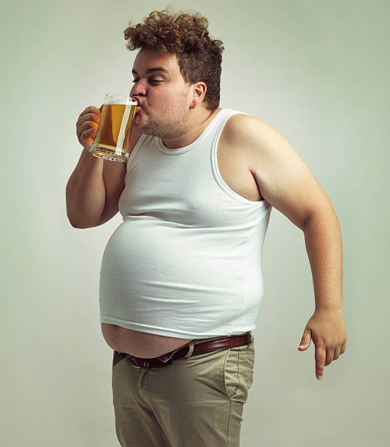

Plat - nízký: 1000 EUR/měsíc
Riziko - vysoké,
Pojistné na základě skutečných rizik: vysoké
Příspěvky na základě platu: nízké
Plat - vysoký: 1000 EUR/den
Riziko - nízké
Pojistné na základě skutečných rizik: nízké
Příspěvky na základě platu: vysoké

Slide 31
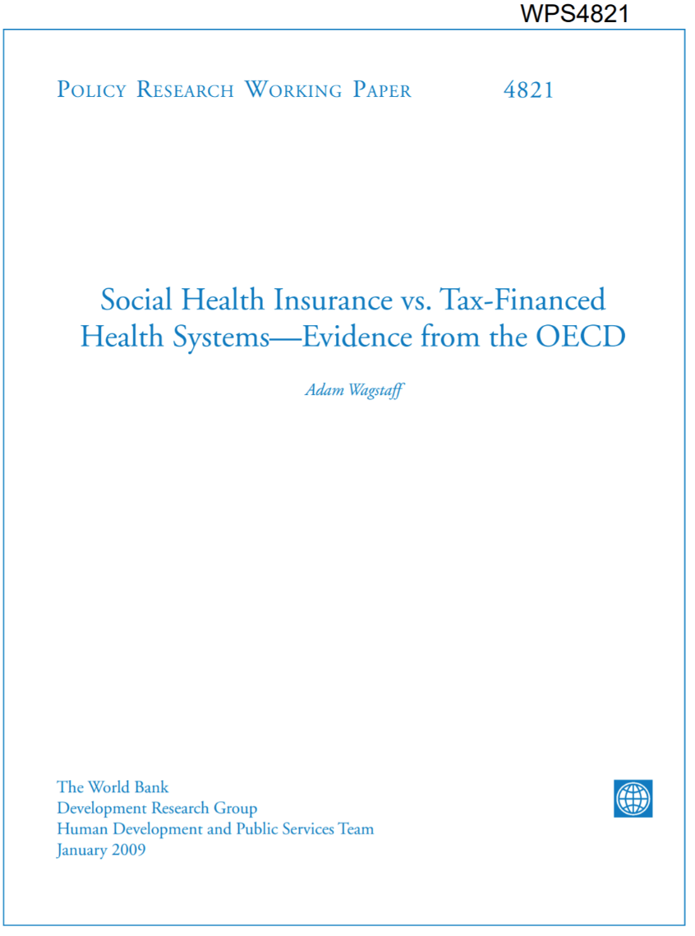
Daňový základ vs. Bismarck v OECD
sociálního zdravotního pojištění oproti financování z daní zvyšuje výdaje na zdravotní péči na obyvatele o 3-4 %,
snižuje podíl veřejného sektoru na o 8-10 %
celkovou zaměstnanost až o 6 %.
nemá významný dopad na úmrtnos/zdravotní stav obyvatelstva.

Slide 32
3. Praktické problémy

Slide 33
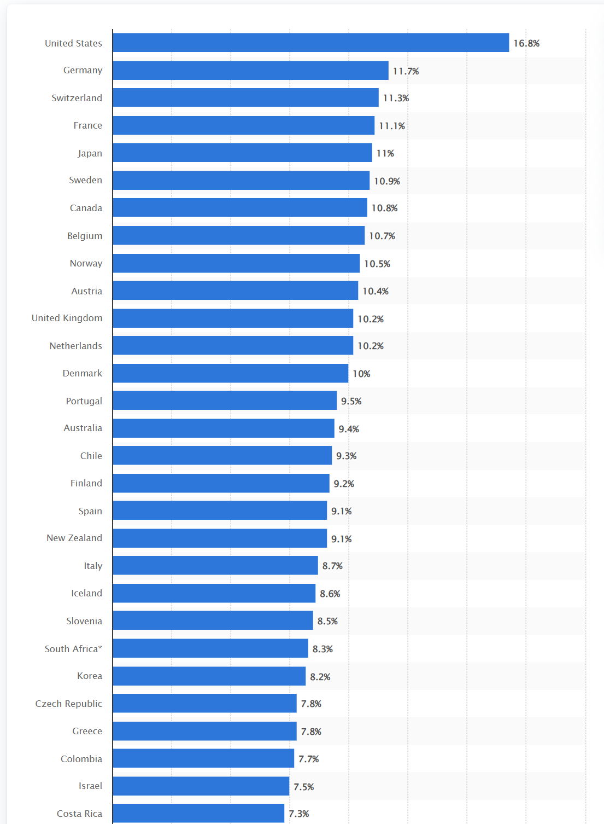
Příliš drahé?

Slide 34

Hodnocení efektivity
Analýza efektivity nákladů
Preferovaná intervence nebo alternativa je taková, která vyžaduje nejmenší náklady na dosažení dané úrovně účinnosti.
Analýza nákladů a přínosů
Pokud analýza nákladů a přínosů ukáže, že ekonomický přínos zásahu (nebo přínos prevence dalšího případu) je vyšší než náklady na prevenci, bude zásah ekonomicky výhodný.
Analýzu efektivity nákladů je snazší provést než analýzu nákladů a přínosů, protože míru efektivity není třeba vyjádřit v penězích.

Slide 35
Systémy spoluúčasti

Slide 36
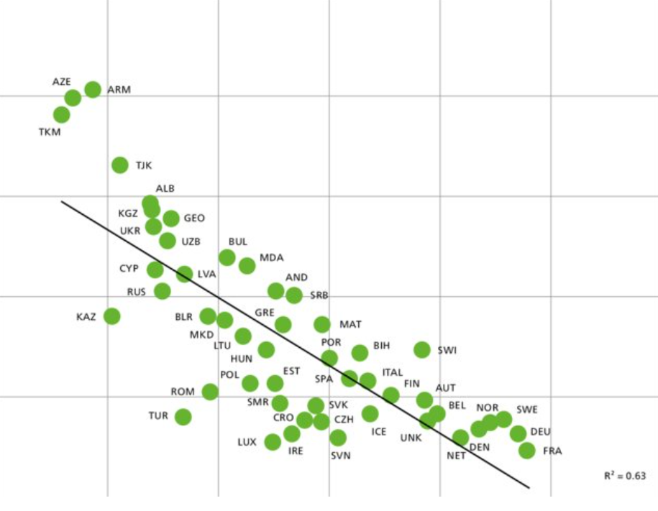
Veřejné výdaje snižují spoluúčast
Obr. 20. Vztah mezi veřejnými výdaji na zdravotnictví jako podílem HDP a platbami z kapes, evropský region WHO, 2016 Poznámky: R2: koeficient determinace.
Veřejné: povinné systémy financování zdravotnictví. Podíl veřejných výdajů na zdravotnictví na HDP je výsledkem velikosti státního rozpočtu v poměru k HDP a priority, která je při rozdělování státního rozpočtu přisuzována zdravotnictví.

Slide 37
Hrazené služby hrazené ze zdravotního pojištění

Slide 38
Systém financování zdravotní péče ČR
Čl. 31 Listiny základních práv a svobod (dále též „Listiny“)
„Každý má právo na ochranu zdraví. Občané mají na základě veřejného pojištění právo na bezplatnou zdravotní péči a na zdravotní pomůcky za podmínek, které stanoví zákon.“

Slide 39
Systém financování zdravotní péče ČR
Čl. 41 Listiny, tzv. výhrada zákona, práva uvedeného v čl. 31 se lze dovolávat pouze v mezích zákonů, které jej provádí.
Ústavní právo na zdravotní péči nevztahuje na cizince, Listina hovoří „občanech“, tedy občanech České republiky.
  To však neznamená, že pojištěni nejsou nebo nemohou být
  Neznamená že má lékař vždy právo odmítnout pomoc

Slide 40
Hráči na trhu se zdravotními službami
Pojišťovna
Poskytovatel ZS
Pacient
Zákon
Smlouva
Lékař
Smlouva

Slide 41
Zdravotní pojišťovna
111 Všeobecná zdravotní pojišťovna ČR
201 Vojenská zdravotní pojišťovna ČR
205 Česká průmyslová zdravotní pojišťovna
207 Oborová zdravotní poj. zam. bank, poj. a stav.
209 Zaměstnanecká pojišťovna Škoda
211 Zdravotní pojišťovna ministerstva vnitra ČR
213 Revírní bratrská pokladna, zdrav. pojišťovna

Slide 42
Vznik zdravotního pojištění
Narození, jde-li o osobu s trvalým pobytem na území České republiky,
Osoba bez trvalého pobytu na území České republiky stala zaměstnancem,
získání trvalého pobytu na území České republiky.

Slide 43
Zánik zdravotního pojištění
Úmrtí pojištěnce nebo jeho prohlášení za mrtvého,
osoba bez trvalého pobytu na území České republiky přestala být zaměstnancem,
ukončení trvalého pobytu na území České republiky.

Slide 44
Plátci pojistného zdravotního pojištění
a) pojištěnci
b) zaměstnavatelé
c) stát

Slide 45
Stát je plátcem pojistného prostřednictvím státního rozpočtu za tyto pojištěnce
a) nezaopatřené děti; nezaopatřenost dítěte se posuzuje podle zákona o státní sociální podpoře,
b) poživatele důchodů z důchodového pojištění,
c) příjemce rodičovského příspěvku
d) ženy na mateřské
e) uchazeče o zaměstnání včetně
f) osoby pobírající dávku pomoci v hmotné nouzi
…. všichni bez příjmu

Slide 46
Výše zdravotního pojištění
Celkem | 13,5 %
Zaměstnanec | 4,5 %
Zaměstnavatel | 9 %

Slide 47
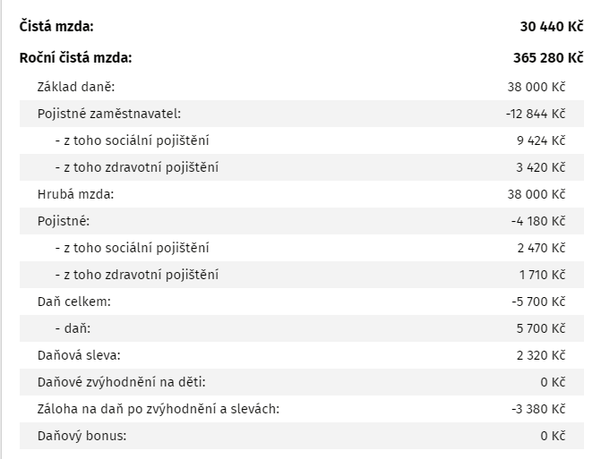
Zaměstnanec s 38 000 „hrubýho“
Zaplatí
5130 Měsíčně
61 560 Ročně
Co za to dostane?

Slide 48
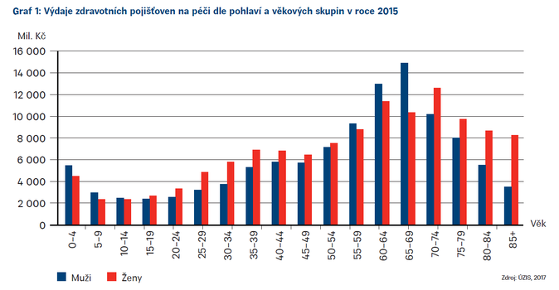
Výdaje na ZP dle věku a pohlaví v roce 2015 (mil. KČ)
Princip solidarity:
Zdravotní pojištění platí ti,
kteří až tolik péče nepotřebují

Slide 49
Co se hradí?
VŠECHNO ..... (?)

Slide 50
Hrazené služby
Ze zdravotního pojištění se hradí zdravotní služby poskytnuté pojištěnci s cílem zlepšit nebo zachovat jeho zdravotní stav nebo zmírnit jeho utrpení, pokud
a) odpovídají zdravotnímu stavu pojištěnce a účelu, jehož má být jejich poskytnutím dosaženo, a jsou pro pojištěnce přiměřeně bezpečné,
b) jsou v souladu se současnými dostupnými poznatky lékařské vědy,
c) existují důkazy o jejich účinnosti vzhledem k účelu jejich poskytování.

Slide 51
Hrazené služby
Hrazenými službami jsou v rozsahu a za podmínek stanovených tímto zákonem
a) zdravotní péče preventivní, dispenzární, diagnostická, léčebná, léčebně rehabilitační, lázeňská léčebně rehabilitační, posudková, ošetřovatelská, paliativní a zdravotní péče o dárce krve, tkání a buněk nebo orgánů související s jejich odběrem, a to ve všech formách jejího poskytování podle zákona o zdravotních službách,
b) poskytování léčivých přípravků, potravin pro zvláštní lékařské účely, zdravotnických prostředků a stomatologických výrobků,
c) přeprava pojištěnců a náhrada cestovních nákladů,
d) odběr krve a odběr tkání, buněk a orgánů určených k transplantaci a nezbytné nakládání s nimi (uchovávání, skladování, zpracování a vyšetření),

Slide 52
Hrazené služby
e) přeprava žijícího dárce do místa odběru a z tohoto místa do místa poskytnutí zdravotní péče související s odběrem a z tohoto místa a náhradu cestovních nákladů,
f) přeprava zemřelého dárce do místa odběru a z tohoto místa,
g) přeprava odebraných tkání, buněk a orgánů,
h) prohlídka zemřelého pojištěnce a pitva včetně přepravy,
i) pobyt průvodce pojištěnce ve zdravotnickém zařízení lůžkové péče,
j) zdravotní péče související s těhotenstvím a porodem dítěte, jehož matka požádala o utajení své osoby v souvislosti s porodem; tuto péči hradí zdravotní pojišťovna, kterou na základě identifikačních údajů pojištěnce o úhradu požádá příslušný poskytovatel.

Slide 53
Test
1. Jedná se o pojištěnce?
§2
Je péče nezbytná vzhledem k jeho stavu?
§13/1
Spadá zdravotní péče do rozsahu „hrazených služeb“?
§13/2
Nespadá pod negativní vymezení rozsahu hrazených služeb?
§15, §22-39, příloha č. 1

Slide 54
Negativní vymezení hrazených služeb

Slide 55
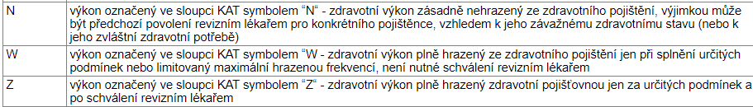
Omezení – prostě ne!:
Ze zdravotního pojištění se dále nehradí výkony akupunktury (§15/2).
Implantace penilních protéz (příloha č. 1 řádek 13)

Slide 56
Omezení: Umělé oplodnění
(3) Ze zdravotního pojištění se zdravotní služby poskytnuté na základě doporučení registrujícího poskytovatele v oboru gynekologie a porodnictví v souvislosti s umělým oplodněním, jde-li o formu mimotělního oplodnění (in vitro fertilizace), hradí
  a) ženám s oboustrannou neprůchodností vejcovodů ve věku od 18 let do dne dosažení třicátého devátého roku věku,
  b) ostatním ženám ve věku od 22 let do dne dosažení třicátého devátého roku věku,
  nejvíce třikrát za život, nebo bylo-li v prvních dvou případech přeneseno do pohlavních orgánů ženy nejvýše 1 lidské embryo vzniklé oplodněním vajíčka spermií mimo tělo ženy, čtyřikrát za život.

Slide 57
Omezení: Ekonomické důvody
§15 odst. 4: Ze zdravotního pojištění se vždy plně hradí v provedení nejméně ekonomicky náročném léčivé přípravky obsahující tyto léčivé látky:
  a) sérum proti stafylokokovým infekcím,
  b) sérum proti záškrtu,
  c) sérum proti hadímu jedu,
  ….
§15 odst. 5:
  Ze zdravotního pojištění se hradí při poskytování ambulantní zdravotní péče léčivé přípravky a potraviny pro zvláštní lékařské účely, pokud pro ně Ústav rozhodl o výši úhrady. V každé skupině léčivých látek uvedených v příloze č. 2 se ze zdravotního pojištění vždy plně hradí nejméně jeden léčivý přípravek nebo potravina pro zvláštní lékařské účely.
  Ze zdravotního pojištění se při poskytování lůžkové péče plně hradí léčivé přípravky… v provedení nejméně ekonomicky náročném, v závislosti na míře a závažnosti onemocnění, a pojištěnec se na jejich úhradě nepodílí.

Slide 58
Nejméně ekonomicky náročné?
Ambulantní péče (včetně toho, co si pacient vezme domů)
  Rozhodnutí o úhradě
  Referenční skupiny + doplatek
  Úhradové soutěže, Hloubkové revize systému
Lůžková péče
  Nejméně ekonomicky náročné provedení
  Centra vysoce specializované péče vs. Geografická dostupnost

Slide 59
Hrazené služby – teritoriální rozsah
Ze zdravotního pojištění se hradí zdravotní služby poskytnuté na území České republiky.
Ze zdravotního pojištění se pojištěnci na základě jeho žádosti poskytne náhrada nákladů vynaložených na neodkladnou zdravotní péči, jejíž potřeba nastala během jeho pobytu v cizině, a to pouze do výše stanovené pro úhradu takových služeb, pokud by byly poskytnuty na území České republiky.
Překonáno
Vstupem do EU

Slide 60
Opačná strana problému – kolik si má poskytovatel „vyfakturovat?“
Výše náhrady nákladů ?
na základě tohoto zákona
vyhlášky
cenového předpisu
opatření obecné povahy
rozhodnutí Ústavu ke dni vyhotovení účetního dokladu, na jehož základě se náhrada provádí

Slide 61
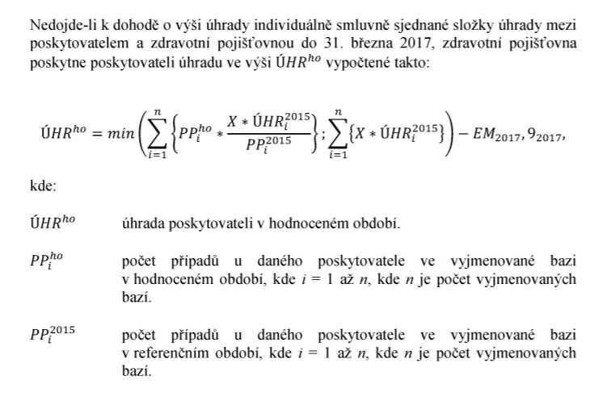
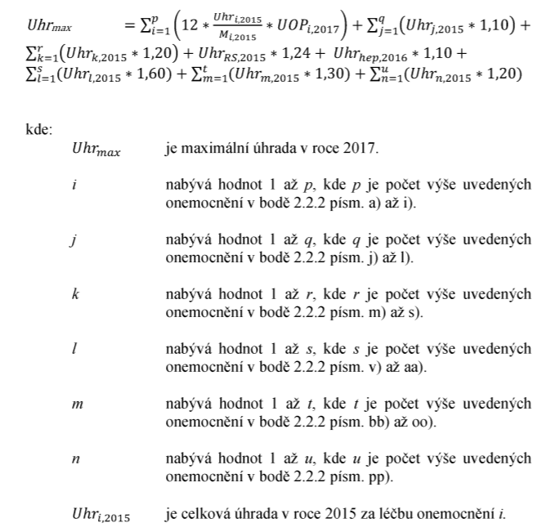
Úhradová vyhláška

